Slide 1

La Scissione con “scorporo”
L’operazione di scissione alla luce delle novità legislative: profili civilistici, contabili, fiscali.
Alberto Righini – Amedeo Cesaro
Questioni operative ed esperienze pratiche sulla scissione con «scorporo»
Alberto Righini
Amedeo Cesaro
Studio Righini ACBMember
Mercoledì 21 febbraio 2024 - Sala Convegni G. Piana - Università Cattolica del Sacro Cuore - Piacenza

Slide 2
Scissione con "scorporo": è proprio una nuova operazione?
Alberto Righini – Amedeo Cesaro
La prassi operativa ammette già da tempo la realizzazione di scissioni senza l’assegnazione di azioni/quote ai soci della scissa:
Scissione attuata muovendo le poste del netto diverse dal capitale sociale delle società partecipanti
Scissione semplificata
  Scissione parziale a favore di beneficiaria pre-esistente la quale possiede l’intero capitale della scissa;
  Scissione totale proporzionale a favore di due beneficiarie pre-esistenti, entrambe possedute dalla scissa;
  Scissione totale a favore di due società pre-esistenti, le quali possiedono l’intero capitale della scissa, o non proporzionale, quando le beneficiarie siano interamente possedute da un medesimo soggetto o da più soggetti, secondo le medesime % e diritti;
  Scissione parziale a favore di una beneficiaria pre-esistente interamente posseduta dalla medesima società che possiede interamente anche la scissa;
... e in tutti quei casi in cui non ricorre l’esigenza di determinare il concambio…

Slide 3
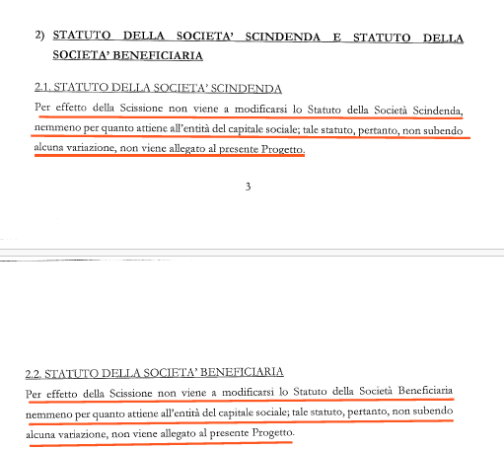
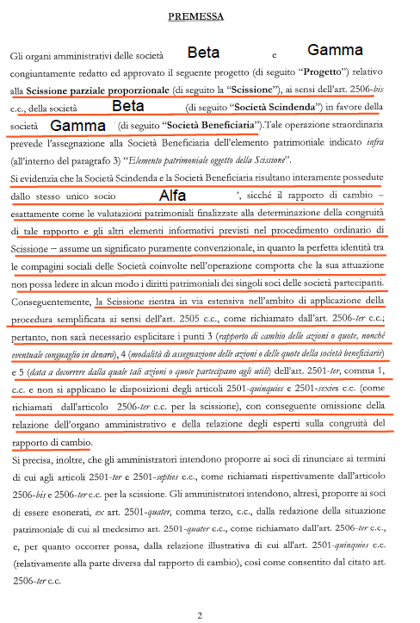
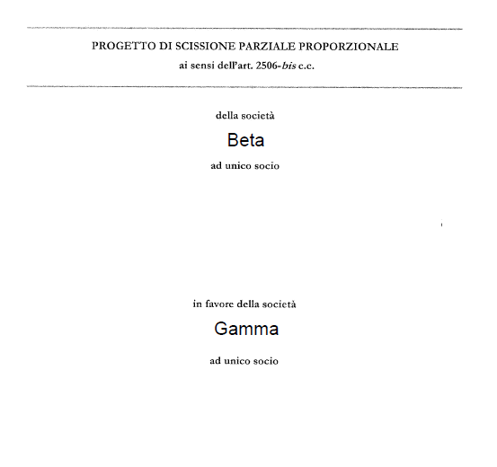
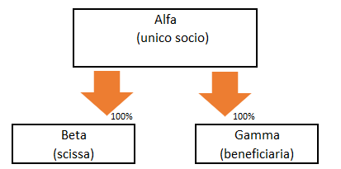
Scissione con "scorporo": è proprio una nuova operazione?
Alberto Righini – Amedeo Cesaro
Esempio – scissione parziale – caso 2 d):

Slide 4
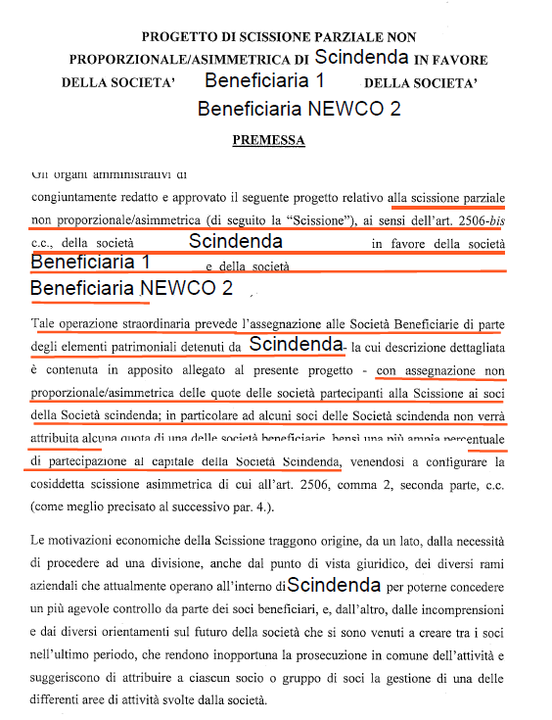
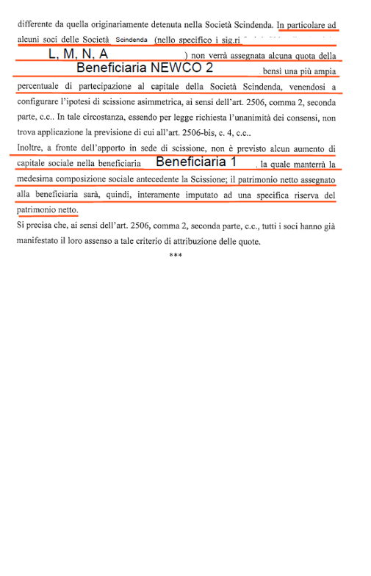
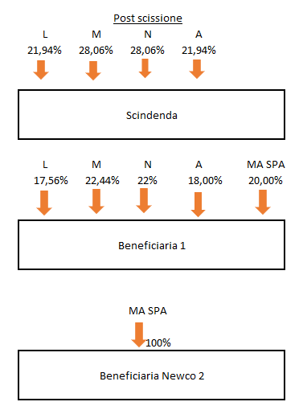
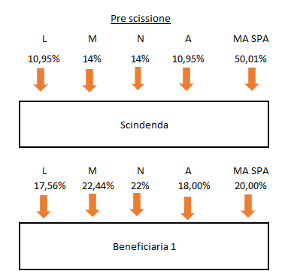
Scissione con "scorporo": è proprio una nuova operazione?
Alberto Righini – Amedeo Cesaro
3) Scissione asimmetrica, in cui può mancare, per uno o più soci, l’assegnazione di partecipazioni della
beneficiaria (ma che diverrebbero titolari di una maggiore frazione del capitale della scissa)
Esempio:

Slide 5
Scissione con "scorporo": la giurisprudenza prima dell’art. 2506.1 c.c.
Alberto Righini – Amedeo Cesaro
Deve pur sempre darsi atto di come – al di fuori dei casi 1), 2), 3) – l’assegnazione di partecipazioni della beneficiaria in favore dei soci della scissa sia pur sempre un elemento costitutivo della nozione di scissione desumibile dalla disciplina contenuta nell’art. 2506 c.c., rispetto alla quale si è affermata l’incompatibilità con la nozione di scissione dell’assegnazione di partecipazioni nella beneficiaria «a soggetti diversi dai soci della società trasferente, ed in particolare a questa stessa società (il che realizzerebbe la diversa fattispecie dello scorporo)» [Trib. Torino 29 settembre 2014], secondo cui non è [era] configurabile come scissione l’assegnazione di parte del patrimonio di una società in favore di beneficiarie interamente possedute dalla scissa senza la previsione dell’attribuzione delle quote delle beneficiarie in favore dei soci della scissa].
Non vi è dubbio quindi che tra le diverse forme di scissione ex 2506 c.c. non sia contemplato lo scorporo, in quanto esso è caratterizzato dall’assegnazione delle partecipazioni della beneficiaria alla scissa, anziché ai soci di quest’ultima come richiede la nuova norma ex art. 2506.1 c.c.

Slide 6
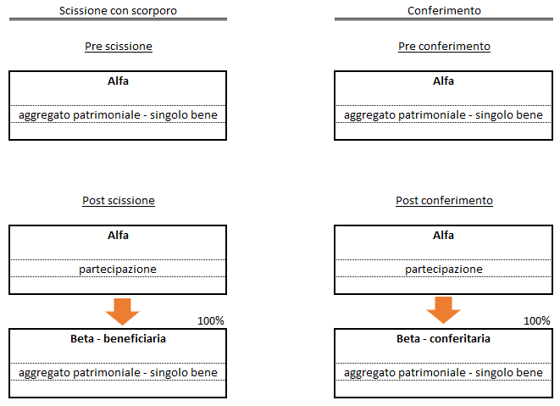
Scissione con "scorporo" vs conferimento: differenze operative e vantaggi
Alberto Righini – Amedeo Cesaro

Slide 7
Scissione con "scorporo" vs conferimento: differenze operative e vantaggi
Alberto Righini – Amedeo Cesaro
Indifferente se l’oggetto del trasferimento è un «ramo d’azienda» o una «azienda» Scissione con Scorporo Conferimento
volontà di far emergere plusvalori latenti in capo alla conferitaria (con possibilità di riallineamento ai fini fiscali)
previsioni di perdite in capo alla conferente
«fretta»
soci litigiosi, esteri, trust, fiduciarie, …
voglio agire come «CdA», anche ai fini dell’art. 120 bis CCII per accesso a uno strumento di regolazione della crisi
voglio evitare l’opposizione dei creditori ex art. 2503 c.c.
evitare responsabilità solidale ex art. 2506 c.c.
non ho una «azienda» o un’«ramo d’azienda», ma una un singolo bene (immobile, macchinario, software, …) o una «quasi azienda» (complesso immobiliare licenza commerciale…)
trasferimenti di passività che non rientrano nell’ambito dell’«azienda» o «ramo d’azienda»
no perizia ex art. 2465 o 2343 c.c. (indicazione sul valore, costo, …)
voglio agire come «socio»
trasferisco un «terreno agricolo», un «immobile commerciale locato», un «immobile vincolato» → non sono esercitabili le prelazioni legali agraria, urbana, storico-artistica
se nel patrimonio che si trasferisce ci sono immobili:
  non è dovuta alcuna garanzia per evizione
  no obbligo di trascrizione nei registri immobiliari, ma solo quello di voltura catastale → minori costi amministrativi
  no applicazione norme urbanistiche circa la commerciabilità degli immobili → no dichiarazioni/allegazioni ex legge 47/85
  non si applicano le norme sulla c.d. conformità catastale
  no norme sulla prestazione energetica (no APE-Attestato di Prestazione Energetica)
trasferimenti in sub-holding di partecipazioni prive dei requisiti pex

Slide 8
Primi casi di scissione con scorporo
Alberto Righini – Amedeo Cesaro
Analisi progetto di scissione parziale a favore di società beneficiaria preesistente di Miroglio S.p.a.
Analisi progetto di scissione parziale mediante scorporo di Acea S.p.a.

Slide 9
Alberto Righini – Amedeo Cesaro
Grazie dell’attenzione

